Slide 1
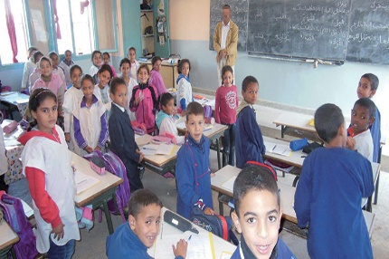
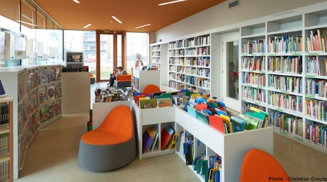
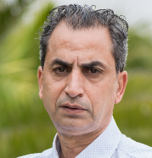
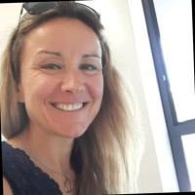
FONDATION LYCEE LYAUTEY
Objectifs de la Fondation Lycée Lyautey
La Fondation Lycée Lyautey, créée en 2019 a pour objectifs de promouvoir auprès des élèves du pôle Casablanca – Mohammedia l’engagement citoyen et la fibre associative; de soutenir les projets pédagogiques; de soutenir les actions de solidarité, entre autres dans les domaines de l’éducation, l’inclusion sociale, la santé, l’environnement, la jeunesse et le sport.
FONDATION LYCÉE LYAUTEY 260, Boulevard Ziraoui – Casablanca - 20040
fondationlyceelyautey@lyceelyautey.org
Axes d’intervention de la Fondation Lycée Lyautey
Dans le contexte actuel inédit à l’échelle mondiale sur le plan sanitaire, humanitaire, économiques et social, la Fondation Lycée Lyautey se positionne comme une institution qui a pour vocation de promouvoir la solidarité et maximiser l’impact social dans son écosystème.
3 axes d’intervention ont été définis :
1/ Favoriser un environnement inclusif et solidaire au sein du pôle en encourageant les projets associatifs portés par les élèves (implication des élèves dans la levée de fonds, la communication, les actions sociales, conférences autour la solidarité, etc.)
2/ Accompagner des écoles publiques marocaines partenaires sur des projets d’établissement visant à améliorer l’apprentissage et l’inclusion sociale;
3/ Accompagner d’autres initiatives dans les domaines de l’inclusion, la santé, l’environnement et la jeunesse par du financement de projets selon les critères de la Fondation;
Les membres du bureau de la Fondation
Jinane LAABI
Présidente
Abdelghani YOUMNI
Trésorier Général
Isabelle BAGNOST
Secrétaire Générale
Soulimane BELHADJ
Trésorier Général Adjoint

